Slide 1

18 给家乡孩子的信
“我多么想看见你们天真的笑脸，
多么想听见你们歌唱般的话语。”

Slide 2
作 业
1、写近义词。
珍 惜（ ） 真 诚（ ）
祝 福（ ） 花 费（ ）
2、写反义词。
有 限（ ） 失 望（ ）
奉 献（ ） 杰 出（ ）
3、改正错别字
长途旋行（ ）兴高彩烈（ ）
走头无路（ ）不屈不绕（ ）
万古常青（ ）
4、描红：郭、娟、谅、羡

Slide 3
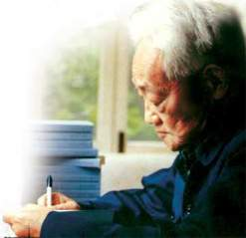
说 话
选择其中的词语说一
段与课文一、二段的内
容有关的话：
温暖、千斤重、终于、见面 。

Slide 4
让生命开花结果
我在回答和平街小学同学们的信中说：“我愿意再活一次，重新学习，重新工作，让我的生命开花结果。”有人问我生命开花结果是什么意思，我说：“人活着不是为了白吃干饭，我们活着就是要给我们生活其中的社会添上一点光彩。

Slide 5
给巴金爷爷写信
要求：
（1） 注意信的格式 ；
（2） 以家乡孩子的身份。转换角色。
（现在我们是是巴金爷爷家乡的孩子，我们的心已飞到巴金爷爷的身边了，要面对面地和巴金爷爷说话。）

Slide 6
作 业
（1） 活着，不是为了白吃干饭。（改为反
问句）
（2） 我多么想看见你们天真的笑脸和歌唱
般的话语。（修改病句）
（3）（ ）我有病，写字困难，（ ）不
能给每个同学写一封回信。
（填上关联词）
（4）你们面前有无比宽广的道路，你们心里
有那么美好的事物。（缩句）

